Slide 1

Közlekedésbiztonsági tréning
TOP-5.3.1-16-VE1-2017-00017
Látni és látszódni!

Slide 2
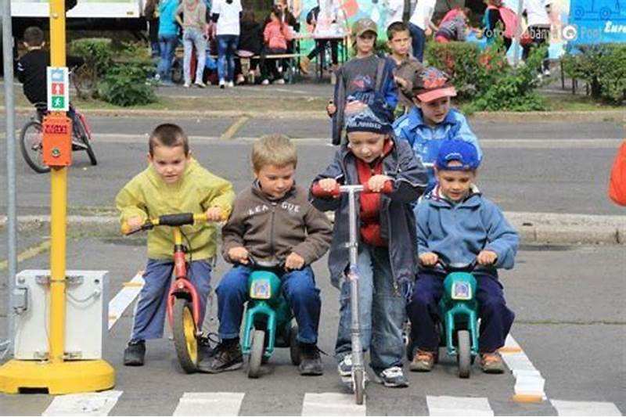
Gyermekek, biztonságos közlekedésre nevelése.

Slide 3
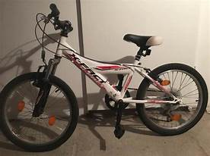
Kötelező tartozékok
egy könnyen kezelhető, megbízható kormányberendezéssel
két fékkel
egy csengővel
egy fehér fényt adó lámpával
egy piros fényt adó lámpával
két fényvisszaverővel
az első keréken legalább két db borostyánsárga színű küllőprizmával

Slide 4
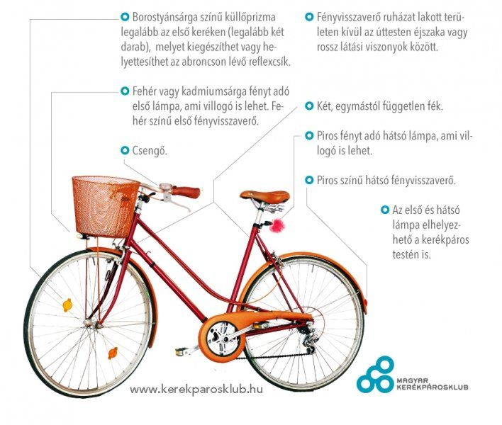

6 dolog amit biciklizés előtt ellenőrizned kell!
Berendezés, felszerelés:
Keréknyomás
Fékek
Villában lévő nyomás
Lánc és váltó
Csavarok megfelelően vannak rögzítve: nyereg, pedálok, hajtómű, és kormány

Slide 5
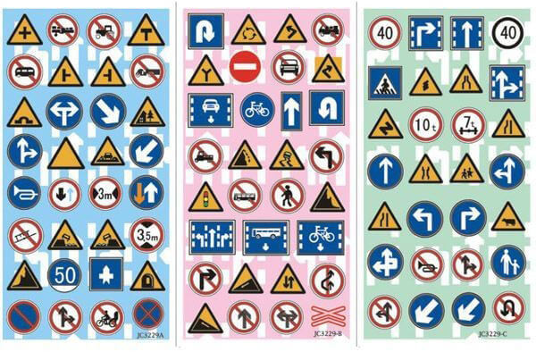
Közlekedési Táblák
A közlekedési táblák pontos ismerete, azért fontos, hogy Te és a közlekedésben résztvevők is biztonságban legyenek az utakon.

Slide 6
5 tipp kezdőknek
Találd meg az „ Igazit” - válassz olyan biciklit, ami a legjobban illik a használathoz
Szerezd be a kötelező tartozékokat
Nézd át a KRESZT!
Gyakorolj!
Indíts kisebb távokkal ( nem kell rögtön 100 km letekerned)!

Slide 7
Alaphibák
Elindulás: egyszerűnek tűnhet, de rengetegen elkövetik..
Megállás, fékezés: Sokan félnek használni az első féket, pedig nagyobb fékhatást csak ezzel lehet elérni, a hátsó fékkel farolgatni meg lassítani lehet maximum
Haladás, kanyarvétel: Próbálj egyenletesen haladni, így kiszámítható leszel a forgalom többi résztvevője számára
Ruházat: Van egy fontos dolog ezzel kapcsolatban, biciklin mindig fúj a szél. Ez melegben még jól is esik, de ha nincs olyan jó idő, akkor a szél ellen jobban védő ruhát vegyél fel

Slide 8
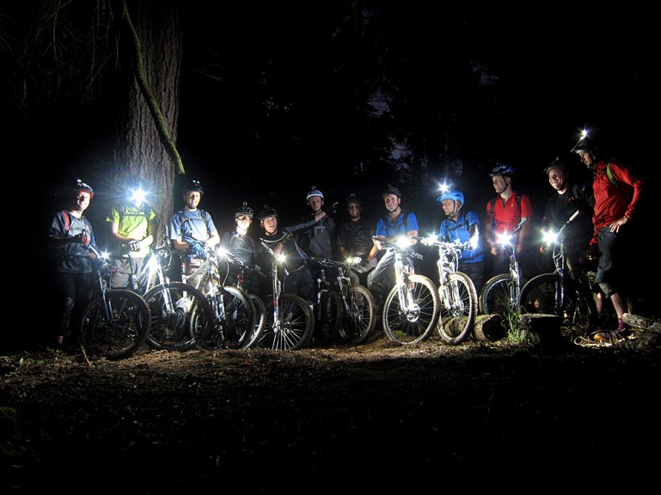
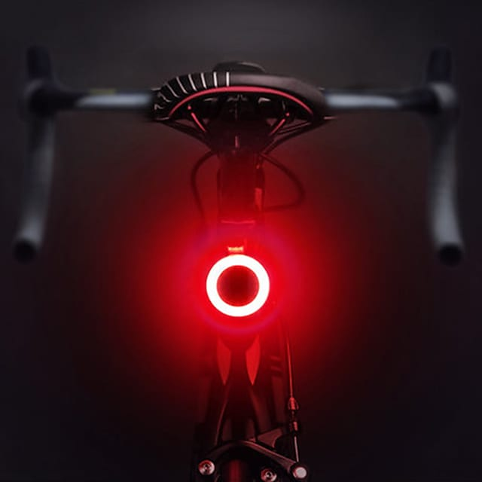
Látást segítő eszközök - lámpák
Minden bringásnak nagy szüksége van kerékpáros lámpára
Nem csak látást segíti, de a láthatóságot is
Fontos, hogy megfelelő pozícióba helyezzük fel
Figyeljünk arra, hogy a szembejövőt ne vakítsa el, ugyanakkor a számunkra megfelelő útszakaszt világítsa
Hátsó lámpa esetén hasonlóan figyeljünk a túl nagy fényre, célszerű villogás funkciókat használni

Slide 9
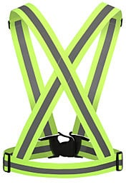
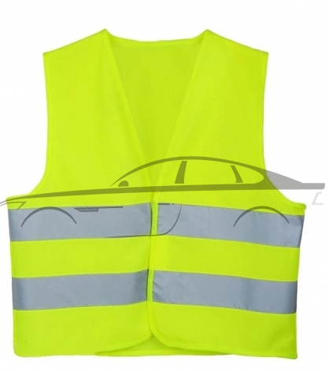
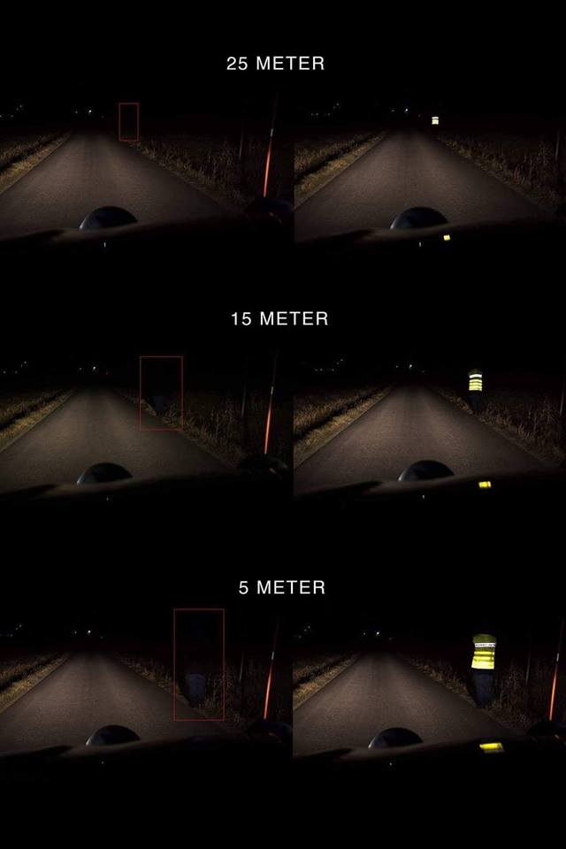
Fényvisszaverő eszközök
Élénk színű öltözékkel, vagy fényvisszaverő
eszközök, ruházat viselésével jól láthatóvá válunk.
Használatával megkönnyítjük az észlelésünket, 30-40 méterről is láthatóvá válunk
Nem a legutolsó divat szerinti kiegészítő, de életet ment

Slide 10
6 fontos KRESZ kérdés (kvíz)
Melyik úton haladhatnak egymás mellett a kerékpárosok?
Hány kilométer/ óra felett kötelező a sisak viselése?
Hol tilos előzni kerékpárral?
Hány éves kor fölötti gyerek kerékpározhat főútvonalon?
Hol nem fordulhat meg szabályosan a kerékpáros?
Szabad e kerékpárral behajtani lakó-pihenő övezetbe?

Slide 11
Mindenkinek balesetmentes közlekedést kívánunk!
Köszönjük a figyelmet!

